Slide 1
NORMEN EN ZORGKWALITEIT IN DE WOONZORGCENTRA : VOORGESTELDE INDICATOREN VOOR OPVOLGING EN AANBEVELINGEN
Piron C.
2021

Slide 2
Context
Veroudering van de bevolking
Proportie jongere mensen t.o.v. de oudsten
LV stijgt, maar het begrip LVZB komt weinig aan bod
chronische aandoening die zorg vereist op lange termijn
Hervorming van de gezondheidzorg
Ontwikkeling van de zorg buiten de ziekenhuiscontext
Steeds zwaardere gevallen in de WZC
De instellingen voor bejaarden zijn niet beperkt tot een woonfunctie,
Het gaat steeds meer om de zorg voor personen met complexe medische aandoeningen
De bewoners hebben evenzeer verpleegkundige zorg nodig als logistieke ondersteuning.

Slide 3
Context
K.B. van 9 maart 2014 tot wijziging van het K.B. van 21 september 2004 houdende vaststelling van de normen voor de bijzondere erkenning als rust- en verzorgingstehuis, als centrum voor dagverzorging of als centrum voor niet aangeboren hersenletsels, (B.S. 14.04.14).
"b) Het rust- en verzorgingstehuis beschikt over een kwaliteitsprogramma dat minstens het beoogde kwaliteitsbeleid (...) preciseert, alsook de modaliteiten en de periodiciteit van de evaluatie van de zorgkwaliteit. Minstens één keer per jaar wordt er een verslag opgesteld door de coördinerend en raadgevend arts en door de hoofdverpleegkundige(n) over de evaluatie van de zorgkwaliteit.”
De WZC beschikken over een kwaliteitsprogramma en registreren ten minste de gegevens over het aantal doorligwonden, het aantal nosocomiale infecties, het aantal valincidenten, het aantal incontinente personen, het aantal personen bij wie fixatie- of afzonderingsmaatregelen werden toegepast
➔ Laatste wettekst geldig in de 3 Gemeenschappen

Slide 4
Context
Met de federalisatie van de Staat → verschuiven de bevoegdheden naar de Gemeenschappen en Gewesten.
Des rondschrijfbrieven van de Gewesten of Gemeenschappen vullen de informatie over de organisatienormen van de instellingen aan
verschillen tussen gewesten/gemeenschappen.
Notes:
in België. Dit soort indicator lijkt echter niet te voldoen voor het verplegend personeel, omdat daarmee geen interpretatie mogelijk is van de verzamelde gegevens. Bovendien vallen de instellingen moeilijk te vergelijken vanwege de diversiteit van de populaties, de types instelling, de samenstelling van het personeel, de bron van de indicator, het gebrek aan een gemeenschappelijk dossier of zelfs de interpretatie van de definitie kwaliteitsvolle zorg.
Sinds de laatste staatshervorming en vooral sinds 2019 zijn de gewestelijke overheden verantwoordelijk voor de reglementering, de standaardisatie, de kwaliteitseisen en de financiering van de ROB en RVT. Dit betekent dat er in België een risico bestaat dat de criteria voor kwaliteit en financiering zullen variëren naar gelang van het gewest.

Slide 5
Zorgkwaliteit
Uit tal van studies is gebleken dat een gebrek aan kwaliteit ook een kost inhoudt voor de volksgezondheid.
Andere studies hebben een verband aangetoond tussen de kwaliteit van zorg in de ROB/RVT en de levenskwaliteit van de verzorgde persoon.
Het begrip kwaliteit houdt verband met subjectieve waarden.
In tal van landen wordt in alle zorgmilieus steeds meer toezicht uitgeoefend op de kwaliteit van de zorg. Daartoe worden er indicatoren ter beschikking gesteld.

Slide 6
De kwaliteitsindicatoren
Een kwaliteitsindicator valt te definiëren als
een "kwantitatieve meting die een professionele zorgnorm weerspiegelt die als gids dient om toezicht te houden op de kwaliteit van de diensten voor ondersteuning en zorg aan de patiënt en deze te evalueren" (Nakrem et al., 2008 geciteerd door Dumoulin et al., 2010).
"een kwantitatieve meting van een verschijnsel dat een evoluerende toestand kenmerkt. Hiermee kan men verschillende momenten evalueren en vergelijken om te helpen bij de besluitvorming en de bepaling van streefdoelen." (Jacques J. (2013) geciteerd door PAQS)
Volgens de Franse Haute Autorité de Santé moet deze valide, betrouwbaar en reproduceerbaar zijn, maar vooral haalbaar.
Notes:
Een indicator is een instrument dat een beeld geeft van een toestand op een bepaald moment. Deze wordt beschouwd als een hulp voor de opvolging en de sturing van een verbetering om een betere zorgkwaliteit te garanderen.
= meetbare parameter
. In de eerste plaats moet de betrouwbaarheid van de indicator gecontroleerd worden. Deze moet duidelijk zijn, zonder enige dubbelzinnigheid noch mogelijkheid tot vrije interpretatie, anders kunnen de instellingen niet met elkaar vergeleken worden.
Voor de validiteit moet gecontroleerd worden of de indicator wel de dimensie of het aspect van de zorg meet die men ermee wil evalueren.
Vervolgens moeten de gegevens makkelijk toegankelijk (haalbaar) zijn zonder dat er een beroep gedaan moet worden op overmatig aanvullend registratiewerk.

Slide 7
Methode
Analyse van de wetenschappelijke literatuur betreffende de aanbevelingen voor
Opvolging van kwaliteitsindicatoren,
Omkadering van personeel,
Opleiding van personeel,
Governance van woonzorginstellingen voor bejaarden.
Toetsing van de resultaten uit de literatuur met de organisatie van de woonzorg in België
Focusgroep bestaande uit verpleegkundigen deskundig in zorg voor rusthuizen

Slide 8
Doelstellingen van de focusgroep
Hoe werkt de registratie van indicatoren in de gezondheidzorg nu?
Welke feedback krijgen de verpleegkundigen over deze indicatoren?
Op basis van de lijst van indicatoren gevonden in de literatuur:
Oordelen over de relevantie van elke indicator
Aanduiden welke indicatoren geschrapt, gewijzigd en toegevoegd zouden kunnen worden
Overleg over de manier waarop deze indicatoren gemeten worden.
Toetsing van de realiteit te velde aan de nodige omkadering
➔ Bepaling welke klinische indicatoren de kwaliteit van een zorginstelling kunnen weergeven.

Slide 9
Cruciale punten uit de literatuur
Nut van de indicatoren om de evolutie van de zorgkwaliteit te meten en voordelen voor het toezicht over de kwaliteit en de verbetering ervan.
Veel literatuur afkomstig van de gegevensanalyse uit het InterRAI
Tal van voorstellen voor indicatoren die hoofzakelijk gebaseerd zijn op resultaten
Diversiteit van de voorgestelde indicatoren

Slide 10
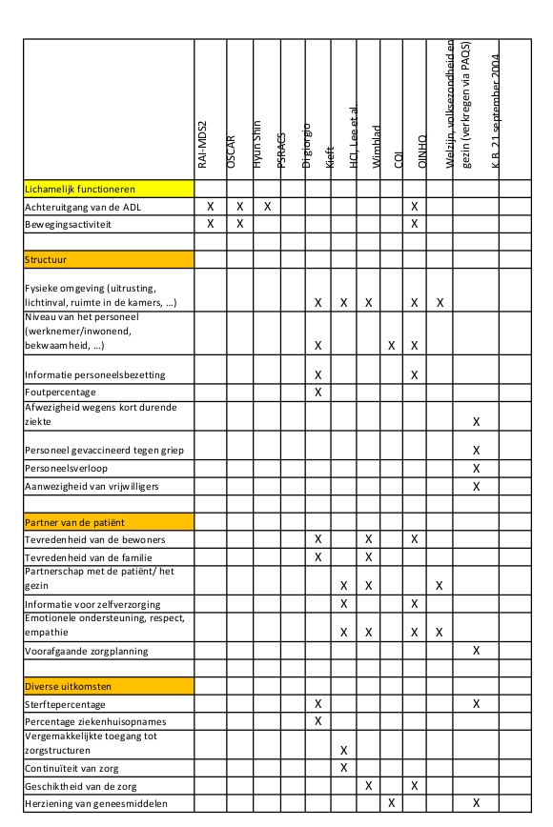
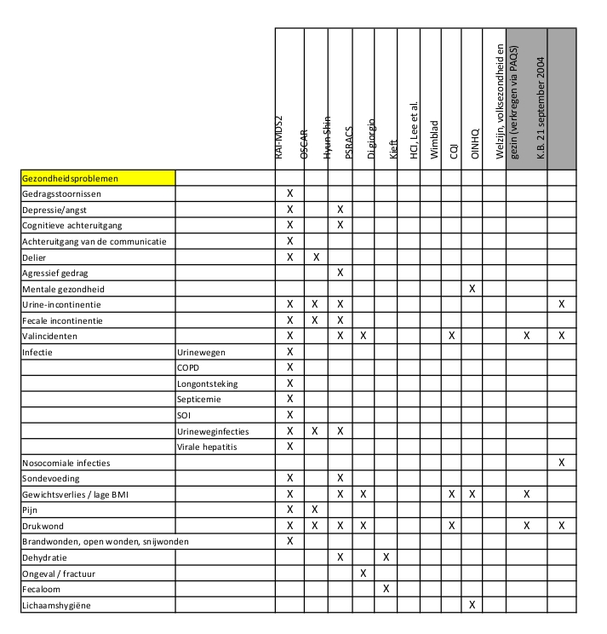

Slide 11
Cruciale punten uit de literatuur
De zorgkwaliteit is te beïnvloeden door verschillende factoren:
de kwaliteit van de gegevensregistratie,
het profiel van de bewoners,
de eigenschappen van de instelling,
de economische, culturele, bestuurlijke en sociale context (macrosysteem)
de beschikbare materiële en personele hulpmiddelen,
het leiderschap van de directie
de menselijke relaties in het microsysteem
de kenmerken van de bezetting van het zorgpersoneel:
- personeelsbezetting:
- personeelsturnover;
- interimpersoneel.
- bekwaamheden, vorming, motivation, …
Notes:
Sommige studies hebben aangetoond dat het profiel van het cliënteel en dus van de bewoner een invloed kan hebben op de kwaliteit van de geboden zorg. Zo werd tijdens een onderzoek in Ijsland (Hjaltadottir) naar de kwaliteitsindicatoren een verandering in de kwaliteit opgemerkt gedurende de periode van het onderzoek (van 2003 tot 2009) die niet toegeschreven kon worden een slechte kwaliteit van de geboden zorg, maar gedeeltelijk wel aan het profiel van de bewoners. De verandering in het profiel van de bewoners kan een trend wijzigen, zoals de verhoogde prevalentie van indicatoren zoals valincidenten, de aanwezigheid van doorligwonden, het sterftecijfer…

Slide 12
Cruciale punten uit de literatuur
Een bekwame en adequate verpleegkundig personeelsbezetting verminder de ongunstige voorvallen voor de bewoners (zoals het aantal infecties van de urinewegen, drukzweren en ziekenhuisopnames.)
Het is essentiel om te bepalen welke bekwaamheden vereist zijn voor verpleegkundigen in de zorginstellingen, met name de klinische geriatrische bekwaamheden, maar daar komt nog bij:
Bekwaamheden in de vereiste "attitudes" en ethiek voor de oplossing van ethische dilemma's, respect voor de autonomie, de menselijke waardigheid, de persoon;
Bekwaamheden in de "interacties" voor de samenwerking met de bewoner, de families en de leden van het multidisciplinaire team;
Bekwaamheden in "communicatie, interactie en samenwerking" in de communicerende rol met de familie, de conversaties in gevoelige situaties… ;
Bekwaamheden in "Evidence Based Care": bevordering van de gezondheid, evaluatie, risicobeheer, klinische activiteiten;
Bekwaamheden in "pedagogie" voor de supervisie en de voorlichting van patiënten, families en collega's;
Bekwaamheden in "leiderschap en ontwikkeling van bekwaamheden" om de zorg van de hoogste kwaliteit te garanderen. De verpleegkundige heeft een modeleffect in het team.

Slide 13
Elementen die aan het licht gekomen zijn in de focusgroep
De meting van een indicator moet een doel hebben, registratie om te registreren heeft geen nut
Zin geven aan de indicatoren die op dit moment worden verzameld voor de inspecties en nagenoeg "zonder gevolg" weggeklasseerd worden.
De indicatoren zijn bestemd voor het intern management.
De indicatoren dienen om een stuurtabel bij te houden waarmee het personeel de vooruitgang kan volgen of bepalen welke acties er binnen zijn/haar dienst dienst / instelling nodig zijn.
Om vergelijkbare zaken met elkaar te kunnen vergelijken, moet de nadruk gelegd worden op proces- of structuurindicatoren.
Een indicator moet vrij algemeen zijn, als deze te specifiek is, wordt het moeilijk om vergelijkingen te maken
De feedback aan het team over de indicatoren en de gevoerde acties speelt een rol voor de motivatie van de verpleegkundigen. Ze zien de voordelen en zijn tevredengesteld.
Met een correct ingevuld dossier kan de kwaliteit verbeterd worden van de opvolging van de zorg, van de informatie aan de families, …
De veralgemening van BelRAI helpt om het profiel te bepalen van de bewoners en de CAPS helpen om de aandacht te vestigen op de mogelijke probleempunten.
Een verpleegkundige die begrijpt waar het om gaat/ welk nut de indicatoren hebben, is een verpleegkundige die registreert en het spel meespeelt

Slide 14
Aanbevelingen: voor het bestuur
Het gebruik en de opvolging van de indicatoren als institutioneel project om de registratie en de ontwikkeling van deze indicatoren aan te moedigen
Interne audits organiseren in de instellingen
De tijd nemen voor de analyse om te weten waar we staan en een continu verbeteringsproces op te zetten
Vergaderingen organiseren over het thema kwaliteit om te spreken over verbeteringen, nodige acties , …
De correlatie tussen de indicatoren observeren (bv. valincidenten en fixatie)
Verpleegkundige leiders aanwerven met een overzicht van de problemen en hun oplossingen
Een zekere transparantie handhaven over de kwaliteitsindicatoren zodat de toekomstige bewoner zijn instelling kan kiezen (een soort tripadvisor voor de WZC)
Zorgen voor kwaliteitvolle informatie over de indicatoren
De registratie van gegevens centraliseren om dubbele invoeringen te vermijden (indicatoren verkregen door extractie uit het verzorgingsdossier)

Slide 15
Aanbevelingen: voor de politiek
De supervisie garanderen van de verpleegkundige zorg door een verpleegkundige en niet door managersteams (dus niet-verpleegkundige teamverantwoordelijke ).
De benoeming aanmoedigen van hoofdverpleegkundigen met een opleiding in "gezondheidskader of master" en met een deskundigheid in management en financiering.
De specificiteiten en de specialisaties erkennen van het personeel in de woonzorgcentra, want er is behoefte aan personeel dat gespecialiseerd is in bepaalde domeinen (diabetologie, dementie, wondzorg, geestelijke gezondheid, palliatieve zorg, …).
De verpleegkundige functies en de verwachtingen precies definiëren (de verpleegkundige moet niet álles doen)
Nieuwe beroepen toevoegen om de werklast van verpleegkundigen te verlichten (hostessen, musicologen, …), en zij moeten ook deelnemen aan de weekendpermanenties.
Het aantal en de diversiteit verhogen van het reactiveringspersoneel, maar niet om verplegend personeel te vervangen
De organisatie van innoverende zorg aanmoedigen (evolutie van zorgfilosofie, komaf maken met strikte uren, …)
Het resultaat en de weerslag van het gebruik van de indicatoren evalueren
Een uniek computerprogramma instellen voor een homogene invoering om een benchmark te kunnen instellen

Slide 16
Voorstel van indicatoren

Slide 17
Oefening in de berekening van hulpmiddelen

Slide 18
Conclusie
1. Zorgen voor voldoende personeel aan het bed van de bewoner als een skill-mix, dus uiteenlopende beroepen en competenties ten dienste van de bewoner.
De totale bezetting moet niet alleen berekend worden in functie van het profiel van de bewoners, maar ook rekening houden met de analyse van de tijd die nodig is om de zorg te verstrekken en de complexiteit daarvan.
Het gespecialiseerde personeel heeft een directe zorgfunctie voor de bewoner, maar is ook betrokken bij de ontwikkeling van richtlijnen voor specifieke problemen en de organisatie van procedures in de instelling. De deelname van personeel in de uitwerking van procedures maakt een betere samenwerking mogelijk en zorgt ervoor dat deze procedures beter worden nageleefd.
Er valt te overwegen om nieuwe beroepen toe te voegen (musicoloog, hostessen, …) en de huidige normen te versterken voor het reactiveringspersoneel zonder daarom een deel van het verplegend personeel te vervangen.
2. Kwaliteitsaudits opzetten met gebruik van de indicatoren voor de opvolging van kwaliteit
De uitvoering van audits wordt aangemoedigd door het bestuur en dient als basis voor acties voor een continue verbetering.
Er worden teamvergaderingen georganiseerd over kwaliteit om de resultaten te analyseren en met het team na te denken over de bijsturende maatregelen. Er moeten haalbare doelstellingen vastgesteld worden.

Slide 19
Conclusie
3. Het gebruik van elektronische bewonersdossiers aanmoedigen
Geautomatiseerde extractie van gegevens voorvloeiend uit de zorg
Vermijden van dubbele invoering door het personeel.
4. Aanmoediging van klinisch leiderschap van opgeleid en gespecialiseerd personeel; erkenning van opleidingen en specialisaties van het personeel
Bevorderen van het delen van kennis en bekwaamheden. Iedereen moet de kans krijgen zijn/haar kennis ter beschikking te stellen van het team
De motivatie op het werk, de ontwikkeling van individueel leiderschap en de teamspirit zullen daardoor versterkt worden.
5. Een cultuur van samenwerking en teamspirit instellen
De samenwerking met de instellingen van het netwerk is primordiaal (samenwerking met de geriatrische teams)
De hoofdverpleegkundige moet ook een goede communicator zijn voor interne en externe partners.
De taken zijn evenwichtig gespreid over alle beroepen, zoals bepaald door de lijst van handelingen en de wetgeving.

Slide 20
Conclusie
6. Bevorderen van permanente vorming en zorgprotocollen onderbouwd met overtuigende gegevens
Vastlegging van de bekwaamheden die het personeel moet ontwikkelen
Voorstellen van gediversifieerde opleidingsprogramma's samen met andere instellingen.
Ter beschikking te stellen aan het personeel van recente documentatie om te garanderen dat hun praktijk onderbouwd wordt met overtuigende gegevens.
7. Garanderen dat de supervisie op de zorg gebeurt door een verpleegkundige en niet door een teammanager.
De verpleegkundige zorg moet gecoördineerd worden door de verpleegkundigen en in geen geval door andere gezondheidsberoepen (sociaal assistent, logopedisten…).
8. Bevordering van de opleiding "gezondheidskader" of master voor het personeel dat leiding geeft op managementniveau
De hoofdverpleegkundigen moeten beschikken over managementbekwaamheden, kennis over de financiering van de zorg, maar vooral ook aandacht hebben voor de noden van het personeel en waken over de evaluatie van de bekwaamheden, zowel tijdens de rekrutering als tijdens de uitoefening van het beroep.

Slide 21
Conclusie
9. Organisaties aanmoedigen tot innoverende zorg
Met een innoverende organisatie, de ontwikkeling van een specifieke filosofie voor sommige cliëntenprofielen kan de instelling tegemoet komen aan de verwachtingen van de bewoners.
10. Een uniek computerprogramma bieden voor een homogene invoering en uitwerking van een benchmark tussen instellingen.

